Slide 1
ТЕМА УРОКА:
ПРАВОПИСАНИЕ БЕЗУДАРНЫХ ОКОНЧАНИЙ ИМЁН СУЩЕСТВИТЕЛЬНЫХ 1 склонения.

Slide 2
В каком слове отсутствует приставка?
1) скала
2) съехать
3) сходка
4) сварка

Slide 3
Укажи слово с предлогом.
1) (по)други
2) (по)ехали
3) (по)берегу
4) (по)бережье

Slide 4
В каком слове пропущен ь?
1) скрипач_
2) доч_ка
3) с_ехал
4) помощ_

Slide 5
В каком слове букв больше, чем звуков?
1) парта
2) пальто
3) Юра
4) букет

Slide 6
Спишите слова, вставив пропущенные орфограммы:
Б?седа, б?лет, п?беда, в?гон, к?л?ндарь,
п?ртрет, пр?вит?льство, св?бода, т?л?фон,
бер?г.
Беседа, билет, победа, вагон, календарь,
портрет, правительство, свобода, телефон,
берег.

Slide 7
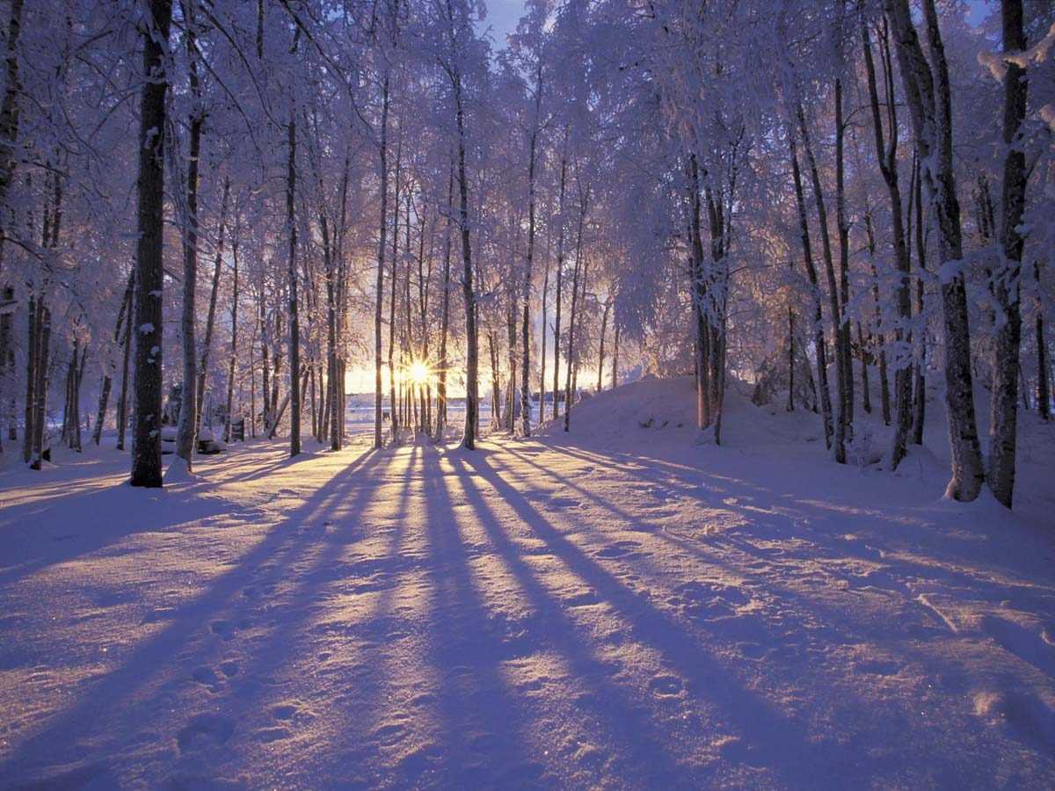
Р.п.
Д.п.
П.п.

Slide 8
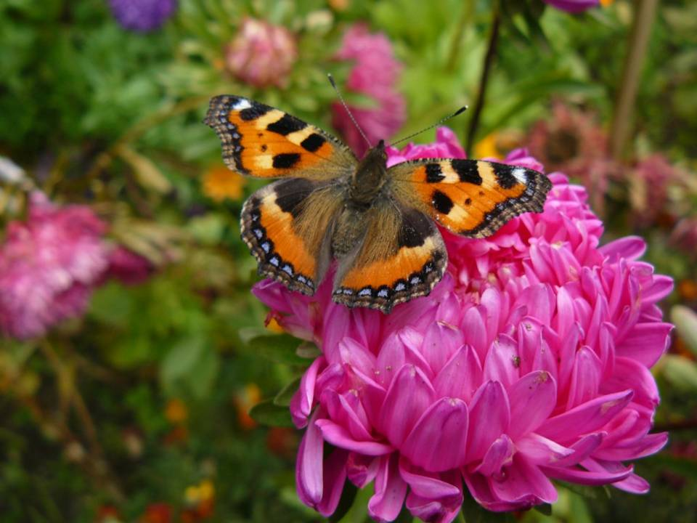
В первом склонении,
Помню и во сне,
В предложном и дательном
Пишу букву
е

Slide 9
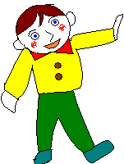
- Как написать безударное
окончание имён существительных?
?
Склонение (начальная форма)
Падеж (по вопросу)
Выбор окончания

Slide 10
 | 1 склонение
И. п. (кто? что?) | а я
Р. п. (кого? чего?) | И ы
Д. п. (кому? чему?) | Е
В. п. (кого? что?) | у ю
Т. п. (кем? чем?) | ой ей ою ею
П. п. (о ком? о чём?) | Е

Slide 11
Упр. 342

Slide 13
Подберите к словосочетаниям левого столбика устойчивые словосочетания из правого столбика. Запишите.
ХОРОШО ВИДНО | ГЛАДИТЬ ПО ГОЛОВК…
ВСЁ ВРЕМЯ ХВАЛИТЬ | ВИДНО КАК НА ЛАДОНИ
ОЧЕНЬ МЕДЛЕННО | ДЕЛАТЬ ИЗ МУХ … СЛОНА
СИЛЬНО ПРЕУВЕЛИЧИВАТЬ | В ЧАС ПО ЧАЙНОЙ ЛОЖК…

Slide 14
Рефлексия
Мне все понятно.
Мне не все понятно.
Я не все понял и
допустил много ошибок.

